Slide 1










Resultados ECR cultivos de verano y Manejo de cultivo

Slide 2
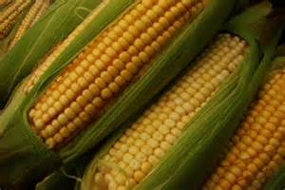

ECR Maíz siembra temprana
Campaña 2014-15

Slide 3
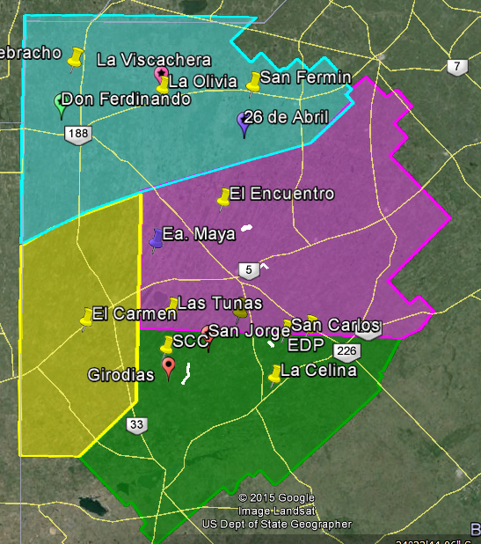

Sitios de ensayo
16 sitios sembrados y logrados
2 repeticiones por sitio
Solo 1 sitio no se cosecho
Se obtuvieron 30 observaciones
Se descartaron 10 repeticiones
Todos los ensayos ubicados en ML 1

Slide 4
Sitios de ensayo
Primer descarte se realizo por error de cosecha y variabilidad del IA en la repetición
Segundo descarte se realizo por elevada variabilidad de los hibridos dentro de la repetición (SCC y EDP dif 50% de cv entre rep ), Problemas de volcado por falta de piso y viento ( 26/4)

Slide 5

Análisis realizados
Análisis sobre toda la información validada: ANOVA y Biplot
Análisis por potencial productivo: Análisis de conglomerados y ANOVA
Análisis Head to Head con la base de datos 2007-15

Slide 6
Resultados

Slide 7
Resultados: Estadística descriptiva y ANOVA
Medias con una letra común no son significativamente diferentes (p > 0.05)

Slide 8
Resultados: Biplot

Slide 9
Resultados: Conglomerados y Anova por Ambiente

Slide 10
Resultados ANOVA por ambiente
Grupo 1
Test:LSD Fisher Alfa=0.05 DMS=1.159
Error: 827231.1636 gl: 44
Hibrido | Medias | n | E.E.
DK 7310 VT3Pro | 12.631 | 5 | 406.75 | A
DK 7250 VT3 Pro | 12.245 | 5 | 406.75 | A | B
SRM 566 MGRR2 | 12.244 | 5 | 406.75 | A | B
AX 7822 TDTG | 12.161 | 5 | 406.75 | A | B
DM 2738 MGRR | 12.045 | 5 | 406.75 | A | B
DK 7210 VT3Pro | 11.966 | 5 | 406.75 | A | B
NK 900 Vip3 | 11.584 | 5 | 406.75 | A | B | C
Arv 2489 | 11.574 | 5 | 406.75 | A | B | C
Arv 2194 HXRR | 11.416 | 5 | 406.75 |  | B | C
SYN 969 TDTG | 11.402 | 5 | 406.75 |  | B | C
DK 670 VT3P | 10.670 | 5 | 406.75 |  |  | C
Cuadro de Análisis de la Varianza (SC tipo III)
Medias con una letra común no son significativamente diferentes (p > 0.05)

Slide 11
Resultados ANOVA por ambiente
Grupo 2
Test:LSD Fisher Alfa=0.05 DMS=887
Error: 1091700.6785 gl: 109
Hibrido | Medias | n | E.E.
SYN 969 TDTG | 10228 | 11 | 315.03 | A
DK 7210 VT3Pro | 10221 | 11 | 315.03 | A
DK 7250 VT3 Pro | 10128 | 11 | 315.03 | A
DK 7310 VT3Pro | 10110 | 11 | 315.03 | A
NK 900 Vip3 | 9801 | 11 | 315.03 | A
DM 2738 MGRR | 9782 | 10 | 330.41 | A | B
AX 7822 TDTG | 9773 | 11 | 315.03 | A | B
SRM 566 MGRR2 | 9757 | 11 | 315.03 | A | B
Arv 2489 | 9753 | 11 | 315.03 | A | B
Arv 2194 HXRR | 9742 | 11 | 315.03 | A | B
DK 670 VT3P | 8882 | 11 | 315.03 |  | B
Medias con una letra común no son significativamente diferentes (p > 0.05)

Slide 12
Resultados ANOVA por ambiente
Grupo 3
Test:LSD Fisher Alfa=0.05 DMS=1.913
Error: 1277079.9697 gl: 22
Hibrido | Medias | n | E.E.
DK 7310 VT3Pro | 7391.33 | 3 | 652.45 | A
SYN 969 TDTG | 6987.67 | 3 | 652.45 | A
NK 900 Vip3 | 6956.00 | 3 | 652.45 | A
DK 7210 VT3Pro | 6951.67 | 3 | 652.45 | A
Arv 2489 | 6946.00 | 3 | 652.45 | A
SRM 566 MGRR2 | 6646.00 | 3 | 652.45 | A
DK 7250 VT3 Pro | 6590.67 | 3 | 652.45 | A
Arv 2194 HXRR | 6442.00 | 3 | 652.45 | A
DK 670 VT3P | 6371.00 | 3 | 652.45 | A
DM 2738 MGRR | 6305.33 | 3 | 652.45 | A
AX 7822 TDTG | 5758.00 | 3 | 652.45 | A
Variable |  | N | R² | R² Aj | CV
Promedio de kg/ha (14%) |  | 33 | 0.17 | 0.00 | 16.95
Cuadro de Análisis de la Varianza (SC tipo III)
F.V. | SC |  | gl | CM |  | F | p-valor
Modelo. | 5914406.18 |  | 10 | 591440.62 |  | 0.46 | 0.8961
Hibrido | 5914406.18 |  | 10 | 591440.62 |  | 0.46 | 0.8961
Error | 28095759.33 |  | 22 | 1277079.97
Total | 34010165.52 |  | 32
Medias con una letra común no son significativamente diferentes (p > 0.05)

Slide 13
Resultados: Head to Head - Plurianual
Desde que comenzó la Ridzo en 2007 se generaron 90 ECR de maiz temprano.
Solo 1 hibrido se repetió en todos los sitios → NK 900
A continuación se presenta el comportamiento de los materiales que estuvieron presentes en mas de 30 ensayos
Se hizo un análisis HEAD to HEAD, la tabla se ingresa por la fila y se compara con la columna

Slide 14
Resultados: Head to Head - Plurianual

Slide 15
Reflexiones
Campaña de maíz muy buena en resultados, la mayoría de los ensayos se desarrollaron en ambientes de alto potencial productivo.
Para el año que transcurrió, no se encontraron diferencias estadísticamente significativas entre los materiales evaluados (entre el primero y el anteúltimo 600 kg/ha)
La segregación por ambientes genero cambios en el ranking aunque no se lograron diferencias entre la mayoría de los híbridos evaluados
Ranking RIDZO 2014-15
Ranking general | Amb Alto Potencial | Amb Med Potencial | Amb Bajo Potencial
DK 7310 Vt3pro | DK 7310 Vt3pro | SYN 969 TDTG | DK 7310 Vt3pro
DK 7210 Vt3pro | DK 7210 Vt3pro | DK 7250 Vt3pro | SYN 969 Vip3
DK 7250 Vt3pro | Sur 566 MGRR2 | DK 7210 Vt3pro | NK 900 Vip3
SYN 969 TDTG | Ax 7822 TDTG | DK 7310 Vt3pro | DK 7210 Vt3pro

Slide 16
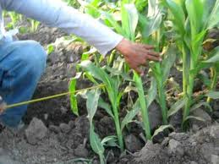
Densidad en Maíz siembra temprana
Campaña 2014-15

Slide 17
Protocolo
Se lograron 12 sitios de ensayo
Se evaluaron híbridos que difieren en su mecanismo para generar rendimiento
Hibrido prolífico: Dk 692 – Dk 670
Hibrido no prolífico: DK 747 – NK 900 – NK 969
Se realizaron 4 tratamientos con 2 repeticiones por sitio
T1 : 9,5 pl/mt2
T2: 8 pl/mt2
T3: 6,5 Pl/mt2
T4: 5 pl/mt2

Slide 18
Análisis
Se agregan en rangos de manera de acotar la variabilidad de la densidad lograda
Se realizo un análisis por tipo de hibrido, dado que el potencial genético es diferente se realizo una comparación en base a rendimiento índice respecto al máximo de cada ensayo
Se desagregan en ambientes tomando como potencial el promedio del ECR
Se toma la base de datos generada en 2010

Slide 20
Hibrido No prolífico

Slide 21
Hibrido No prolífico

Slide 22
Hibrido prolífico

Slide 23
Hibrido prolífico

Slide 24
Análisis
Campo | Promedio de P alcanzado (ppm) | Promedio de N alc (kg/ha) | Promedio de kg/ha (14%)
El Encuentro | 17 | 118 | 9934
El Grillo | 16 | 137 | 9351
San Jorge | 33 | 138 | 11388
La Olivia | 8 | 145 | 11941
ECA | 21 | 146 | 7505
La Viscachera | 23 | 142 | 9273
Las Tunas | 17 | 179 | 8823
Ea Maya | 23 | 224 | 7917

Slide 25

Hibrido No prolífico
2010
Hibrido prolífico

Slide 26
Reflexiones
No se registraron diferencias significativas frente al incremento de la densidad de siembra
Solo se vio que a mayores densidades la variabilidad disminuye.
Los materiales no prolíficos presentaron una leve respuesta a la densidad aunque la misma no fue estadísticamente significativa. Mientras que materiales prolíficos no registraron respuesta
Los resultados registrados este año son coincidentes con el comportamiento registrado en 2010.

